Slide 1
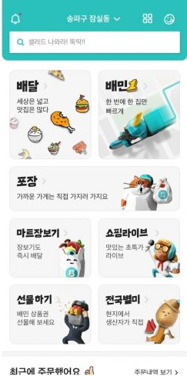
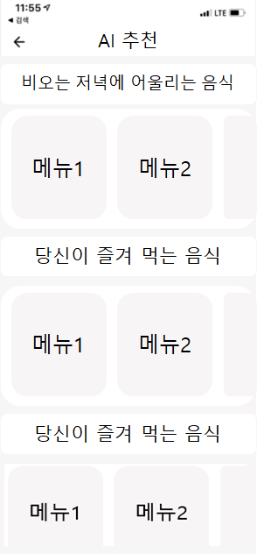
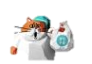
구
현
U
I
AI추천
좋아하는 음식을
먹고 싶은 곳에서
Notes:
UI는 조금 더 수정해야할 것 같아.
첫 번째 화면은 좀 더 깔끔하게 할 수 있음 좋을 것 같고 ,,
AI 추천에서 메뉴 + 가게를 합치고 우리가 보여주려눈 추천 서비스 4개가 함께 들어가면 좋을 것 같

Slide 2
알고리즘 순서도
예측 모델 사용
DB
예측 모델 사용
가게 별 데이터
사용자 데이터
예측 모델 사용
모델 훈련 및 예측 진행
데이터 전처리 과정
서비스화
모델 검증
Notes:
데이터를 굳이 쓸 필요는 없음
차라리 필요한 데이터들을 말하는게 좋음 (가게, 유저 등) -> 가게 데이터 전처리 -> 사용자 데이터 분석(전처리) 0> 예측 알고리즘 구성(3가지) -> 모델 검증 -> 서비스화(?)
예측 모델 우리가 3가지를 할거니까 그걸 표현했음 좋겠다. (CF, CBF, 통계)

Slide 3

알고리즘 순서도
- 데이터 전처리_가게 데이터 처리
NLP
(자연어처리)
가게 1
DB
메뉴 1
메뉴 1
메뉴 1
--------------->
속성 1
속성 1
속성 1
가게별
리뷰 데이터
속성 2
속성 2
속성 2
속성 3
속성 3
속성 3
Notes:
가게 데이터 처리 -> 리뷰 + 가게 정보 등을 추출한다.
가게별 리뷰 데이터에서 관측가능한 데이터 처리
리뷰에서 키워드를 추출하여 메뉴별 키워드를 저장한다. (메뉴가 뭔지 모르고 리뷰작성한 곳이 있을 수 있음)

Slide 4
알고리즘 순서도
- 데이터 전처리_유저 데이터 처리
DB
유저 1
가게
메뉴
속성
가게 1 : w_1
메뉴 1 : w_1
속성 1 : w_1
유저 별
주문 내역
가게 2 : w_2
메뉴 2 : w_2
속성 2 : w_2
가게 3 : w_3
메뉴 3 : w_3
속성 3 : w_3
유저의 주문 내역을 통해 해당 가게의 정보 데이터와 메뉴 태그를 상속받는다.
상속받은 태그는 메뉴(음식)과 속성값(맛, 재료 등)으로 나누어 적재한다.
W_i는 가중치로 0~1로 값을 가진다.
Notes:
저 표가 가게, 메뉴, 속성 별로 묶여서 순서화 한건 알 수 있지만 ,, 다소 이해하기 어렵다.
좀 더 직관적으로 그룹화 한걸 보여줬음 좋겠다.
그래서 순위화하는 모습을 따로 표현해주었으면 좋겠다. (가중치가 쌓이는 모습을 좀 더 표현해야한다.)
가게에서 유저에게 속성이 쌓이고 그게 백분율로 표현되어 순서화 되는 모습!
당신이 즐겨 먹을

Slide 5
알고리즘 순서도
- 데이터 전처리_유저 데이터 처리
유저 데이터는 총 2개의 매트릭스로 구성이 되어있다.
메뉴/가게 | 가게 1 | 가게 2 | 가게 3
메뉴 1 | 0 | 1 | 0
메뉴 2 | 1 | 1 | 1
메뉴 3 | 0 | 0 | 1
메뉴 4 | 1 | 0 | 0
속성/메뉴 | 메뉴 1 | 메뉴 2 | 메뉴 3
속성 1 | 1 | 1 | 1
속성 2 | 1 | 0 | 0
속성 3 | 1 | 1 | 0
속성 4 | 0 | 0 | 1
행렬 값은 관계 있음 1 / 관계 없음 0 으로 구성되어 있다.
Notes:
관계도 설정하는 모습에 약간 화살표처럼 설명을 넣으면 좋지 않을까? (관계 있음과 없음을 설명해줘야할듯 더 쉽게) (관계도를 먼저 알려주는게 나을듯 (순서상))

Slide 6
알고리즘 순서도
- 데이터 전처리_유저 데이터 처리
테그값 설정 이후 가게 가중치 순서도에 따라 유저의 성향을 2가지로 분류한다.
유저 A
유저 B
 | 이용 수 | 가중치
가게 1 | 7 | 7/11
가게 2 | 0 | 0/11
가게 3 | 3 | 3/11
가게 4 | 1 | 1/11
 | 이용 수 | 가중치
가게 1 | 2 | 2/4
가게 2 | 1 | 1/4
가게 3 | 0 | 0/4
가게 4 | 1 | 1/4
이용 가게 분포도에서 기울기 값이 커질 수록 매니아 / 0에 가까울 수록 모험가로 분류한다.
Notes:
가게의 가중치에 따라 순서도가 변화되면 좋겠음)

Slide 7
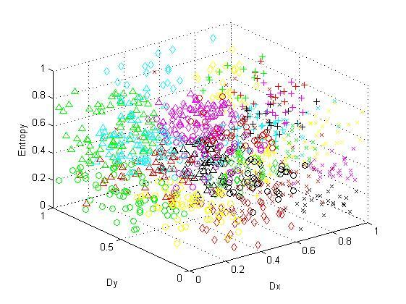
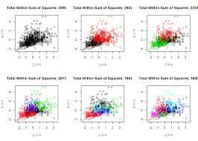
알고리즘 순서도
- 예측 모델_CF(협업 필터링) 기반 추천
X축(속성값), y축(메뉴), z축(가중치)로 3차원 그래프를 그려 군집화를 한다.
차원 축소를 통해 그룹화를 한다.
비슷한 특성의 메뉴를 가진 다른 유저의 가게와 메뉴를 추천 받는다.
Notes:
좋음

Slide 8
알고리즘 순서도
- 예측 모델_CBF(컨텐츠 필터링) 기반 추천
유저 1
속성/메뉴 | 메뉴 1 | 메뉴 2 | 메뉴 3
속성 1 | 1 | 1 | 1
속성 2 | 1 | 0 | 0
속성 3 | 1 | 1 | 0
가게 1
가게 2
메뉴
속성
메뉴 1
메뉴 2
메뉴 1 : w_1
속성 1 : w_1
속성 1
속성 1
메뉴 2 : w_2
속성 2 : w_2
속성 2
속성 3
메뉴 3 : w_3
속성 3 : w_3
속성 3
X축(속성값), y축(메뉴), z축(가중치)로 3차원 그래프를 그려 군집화를 한다.
차원 축소를 통해 그룹화를 한다.
비슷한 특성의 메뉴를 가진 다른 유저의 가게와 메뉴를 추천 받는다.
Notes:
밑에 설명이 cf 모델과 같아, 수정 부탁해~
유저의 메뉴(순서화) + 속성 (순서화) & 가게 속성 일치 시켜 추천 (당신이 좋아하는 음식 추천!!)

Slide 9
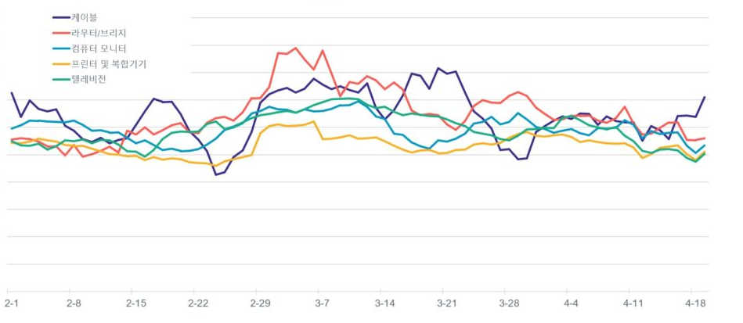
알고리즘 순서도
- 예측 모델_통계학 기반 추천
사용자 별 날짜, 시간, 계절, 날씨 등에 따른 주기 패턴을 확인
분류된 성향에 따라 ‘매니아’는 최대한 비슷하고 주문횟수가 많았던 곳으로 추천
‘모함가’의 경우 새로운 가게를 추천하는 비율을 높여준다.
Notes:
음 ,,, 패턴을 보여주긴하지만 ,, 그래프가 적당할란지 ,,, (이건 피피티파트랑 상의!)
마지막으로 신규 가게 추천에 대한 알고리즘 설명이 없어!

